Slide 1

Τεχνικές Ανάλυσης και Πρόβλεψης Τηλεπικοινωνιακών Αγορών
Επισκόπηση Μαθήματος

Slide 2
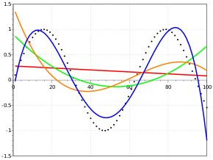
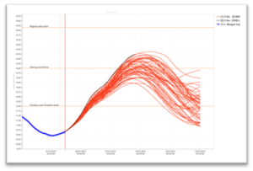
Επισκόπηση Μαθήματος
- Ανάλυση Χρονοσειρών
- Πρόβλεψη Χρονοσειρών

Slide 3
Επισκόπηση Μαθήματος
Τεχνικές Πρόβλεψης
Ποιοτικές
Delphi
Έρευνα Αγοράς
Ποσοτικές
Μοντέλα Χρονοσειρών
Εμπειρογνώμονες
Συσχετιστικά Μοντέλα
Μοντέλα Παλινδρόμησης
Οικονομομετρικά
ARIMA
Κινητός Μέσος

Slide 4
Τα Βήματα Της Ανάλυσης – Πρόβλεψης
Διατύπωση προβλήματος και συλλογή δεδομένων
Διαχείριση δεδομένων και τελική επιλογή
Κατασκευή υποδείγματος και αξιολόγησή του
Εφαρμογή υποδείγματος
Αξιολόγηση πρόβλεψης
ΑΝΑΛΥΣΗ
ΠΡΟΒΛΕΨΗ

Slide 5
Βασικές Μέθοδοι Ανάλυσης – Πρόβλεψης
Ανάλυση
Διάσπαση Χρονοσειράς
Πρόβλεψη
Naïve
Μέθοδοι Κινητού Μέσου
Μέθοδοι Εξομάλυνσης
Πρόβλεψη μέσω Διάσπασης Χρονοσειράς
Box-Jenkins (ARIMA)

Slide 6
Βασικές Έννοιες
Τάση
Εποχικότητα
Κυκλικότητα
Τυχαία Συνιστώσα
Στασιμότητα
Αυτοσυσχέτιση
Έλεγχος Καταλοίπων
Πολυσυγγραμικότητα
Ετεροσκεδαστικότητα
Μερική Αυτοσυσχέτιση

Slide 7

Εργαλεία
Έλεγχος Υποθέσεων
Απλή Γραμμική Παλινδρόμηση
Πολυμεταβλητή Παλινδρόμηση

Slide 8
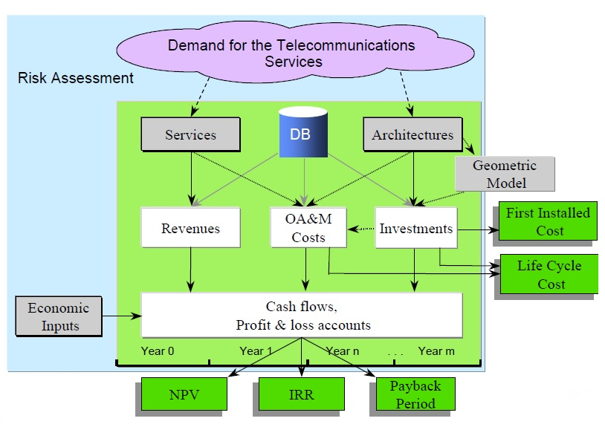
Σύνδεση με άλλα Μαθήματα
Ανάλυση και Πρόβλεψη Χρονοσειρών
Τεχνοοικονομική Ανάλυση
Επενδύσεις Υπό Αβεβαιότητα

Slide 9
Recap – Τι να θυμάστε (Takeaways)
Ξεκινάμε πάντα με κατανόηση της χρονοσειράς: τάση, εποχικότητα, ασυνέχειες, outliers.
Φτιάχνουμε ένα απλό baseline και μετά συγκρίνουμε 2–3 μεθόδους (όχι “μία και τέλος”).
Ελέγχουμε διαγνωστικά: στασιμότητα/ACF–PACF, και κυρίως τα κατάλοιπα (να μοιάζουν με λευκό θόρυβο).
Αξιολόγηση σε out‑of‑sample δεδομένα με σωστό split για χρόνο (όχι τυχαίο).
Οι προβλέψεις χρειάζονται αβεβαιότητα: σφάλμα + (όπου γίνεται) διαστήματα πρόβλεψης.
Notes:
• Σήμερα κάνουμε κλείσιμο: τι πρέπει να μείνει σαν “checklist”.
• Το βασικό μήνυμα: πρώτα καταλαβαίνω τη δομή, μετά μοντελοποιώ.
• Δεν αρκεί να “ταιριάξει” στο παρελθόν—με νοιάζει να δουλεύει σε νέα δεδομένα.
• Θυμηθείτε ότι η πρόβλεψη είναι πάντα με αβεβαιότητα· την επικοινωνούμε καθαρά.

Slide 10
Συχνές Παγίδες (Pitfalls)
Forecasting χωρίς να έχω δει/χειριστεί εποχικότητα ή αλλαγές καθεστώτος (structural breaks).
Χρήση τυχαίου train/test split σε χρονοσειρές → data leakage.
Overfitting: πολύ “πολύπλοκο” μοντέλο που φαίνεται τέλειο στο παρελθόν αλλά αποτυγχάνει στο μέλλον.
Αγνόηση στασιμότητας/διαφορών ή λάθος μετασχηματισμοί.
Μετρικές χωρίς προσοχή (π.χ. MAPE με μηδενικές/πολύ μικρές τιμές) και μη έλεγχος outliers.
Notes:
• Εδώ θέλω να προλάβω τα κλασικά λάθη που είδαμε μέσα στο μάθημα.
• Το πιο συχνό: λάθος αξιολόγηση (τυχαίο split) και μετά “μας εκπλήσσει” το κακό performance.
• Επίσης, ένα καλό fit δεν σημαίνει σωστό μοντέλο—τα κατάλοιπα και το out‑of‑sample είναι ο κριτής.
• Τονίστε ότι σε πραγματικά telecom δεδομένα υπάρχουν συχνά outliers και αλλαγές πολιτικής/τιμών.

Slide 11
Αξιολόγηση Πρόβλεψης (Validation)
Χρονικό split: train → validation → test (με διατήρηση της σειράς χρόνου).
Walk‑forward / rolling evaluation: δοκιμάζω επαναληπτικά “προβλέπω 1 βήμα μπροστά”.
Μετρικές: MAE (εύκολη ερμηνεία), RMSE (τιμωρεί μεγάλα λάθη), MAPE/SMAPE (σχετικό σφάλμα).
Backtesting: συγκρίνω μοντέλα στο ίδιο πλαίσιο και επιλέγω με βάση ακρίβεια + σταθερότητα.
Επικοινωνία αποτελέσματος: σημειακή πρόβλεψη + εύρος/αβεβαιότητα.
Notes:
• Δίνουμε έμφαση στο “πώς ξέρω ότι το μοντέλο είναι καλό”.
• Σε χρονοσειρές δεν ανακατεύουμε το χρόνο: πάντα χρονική διάσπαση.
• Walk‑forward είναι πιο ρεαλιστικό: μιμείται το πώς θα δουλέψει το μοντέλο στην πράξη.
• Οι μετρικές έχουν διαφορετικό νόημα—διαλέγω ανάλογα με το business κόστος του λάθους.

Slide 12
Από τη θεωρία στην πράξη (Οδηγός επιλογής + KPI)
Θέλω γρήγορο baseline → Κινούμενοι μέσοι / Εκθετική εξομάλυνση
Τάση + εποχικότητα → Holt‑Winters / Αποσύνθεση
Υπάρχουν drivers (π.χ. τιμές, καμπάνιες) → Παλινδρόμηση (multi‑var)
Ισχυρή αυτοσυσχέτιση/lag δομή → ARIMA (Box‑Jenkins)
Παραδείγματα KPI (telecom):
ARPU / Έσοδα
Traffic / Χρήση δεδομένων
Penetration / Συνδρομητές
Churn / Αποχωρήσεις
Τιμές / Πακέτα – επίδραση καμπανιών
Κανόνας: επιλέγω μοντέλο που “ταιριάζει” στο KPI και στο διαθέσιμο σήμα.
Notes:
• Η ιδέα εδώ είναι να δώσω έναν πολύ πρακτικό κανόνα επιλογής μεθόδου.
• Δεν είναι “one size fits all”: άλλο KPI, άλλη δομή, άλλο μοντέλο.
• Αν έχω εξωτερικούς παράγοντες, η παλινδρόμηση βοηθά και στην ερμηνεία.
• Αν όλα είναι στο χρόνο (lags), το ARIMA είναι πιο ταιριαστό.
• Κλείνω λέγοντας ότι πάντα επιστρέφουμε στο pipeline: ανάλυση → μοντέλο → έλεγχοι → αξιολόγηση.

Slide 13

Τελική Εργασία - Ενότητες
Αποσύνθεση και Πρόβλεψη Χρονοσειρών
Πολυμεταβλητή Παλινδρόμηση
Ανάλυση ARIMA
Σύνοψη Εργασίας

Slide 14


